Slide 1
8.29 meeting
Chen Lei

Slide 2
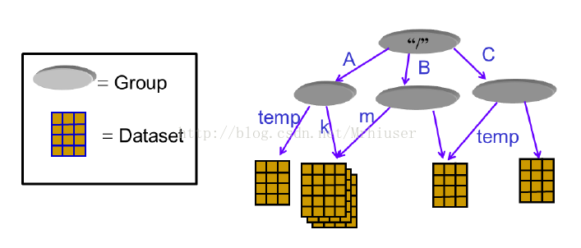
hdf5文件
HDF 是用于存储科学数据的文件格式，能容纳不同类型的数据
HDF 是由美国国家超级计算应用中心（NCSA）创建

Slide 3
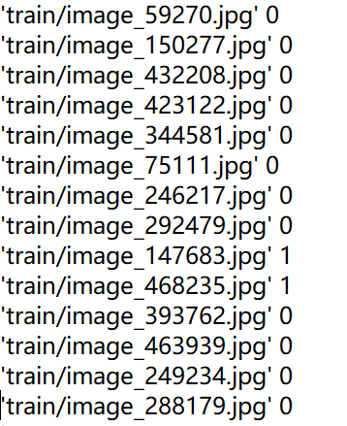
建立hdf5数据集-根文件
tflearn库中的函数：
build_hdf5_image_dataset

Slide 4
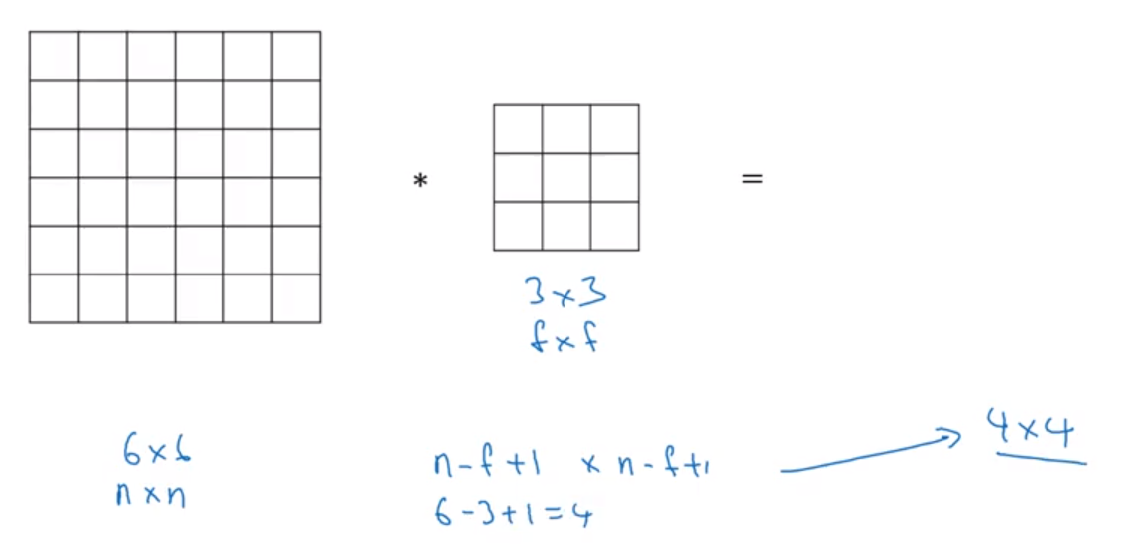
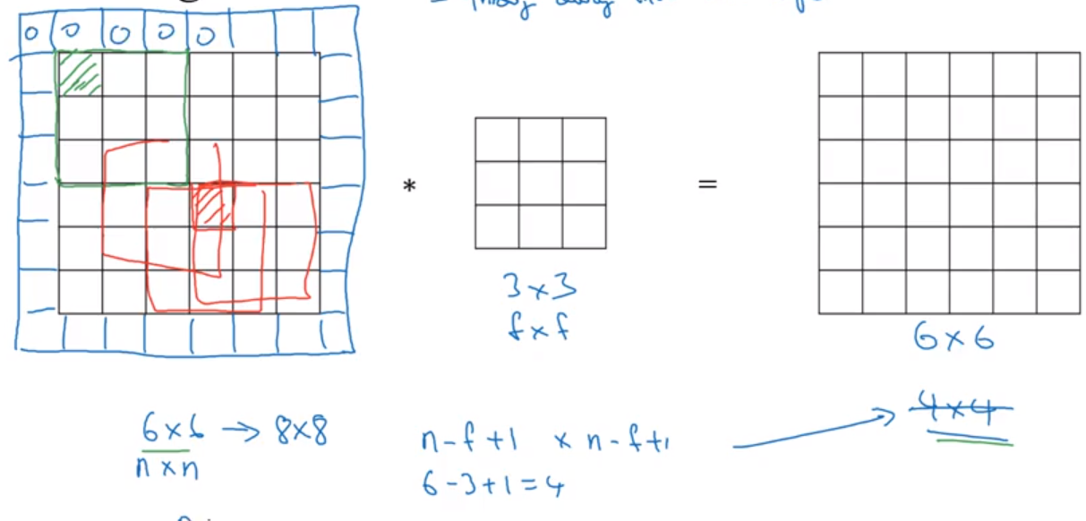
Padding

Slide 5
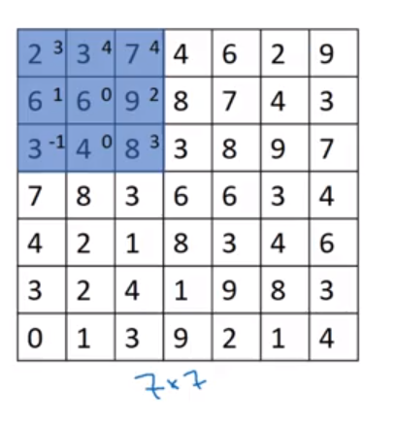
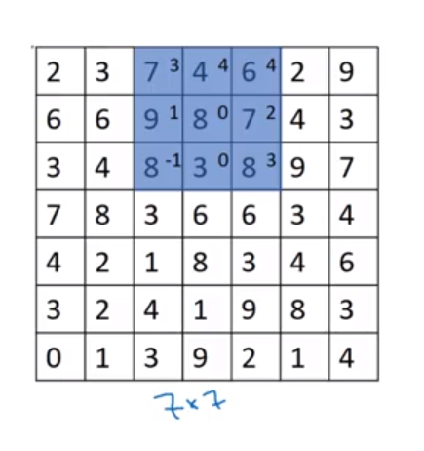
Strided Convolution

Slide 6
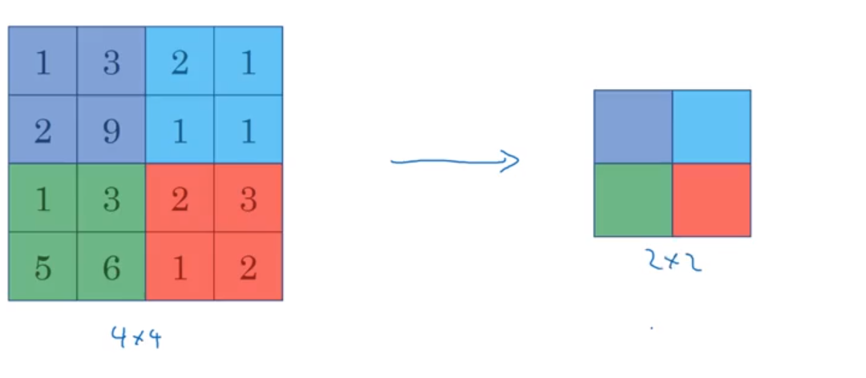
Polling

Slide 7
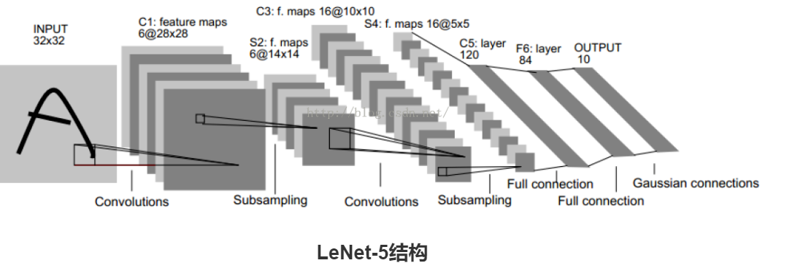
CNN基本组成-LeNet-5

Slide 8
输入：32*32的手写体图片
输出：分类结果，0-9之间的一个数
C1层：6个特征卷积核，卷积核大小5*5，得到6个特征图，每个特征图的大小（32-5+1=28），也就是神经元个数为28*28*6=784, 一个特征图有25个参数
S2层：下采样层，也就是使用最大池化进行下采样，池化的size，选择2*2，对于C1层28*28的图片，得到14*14
C3层：16个特征图，卷积核为5*5，得到10*10特征图

Slide 9
S4：再进行一次池化，2*2，16*5*5特征图
F6：全连接层，120层
F7：全连接层，84个特征，用这84个特征去做输出

Slide 10
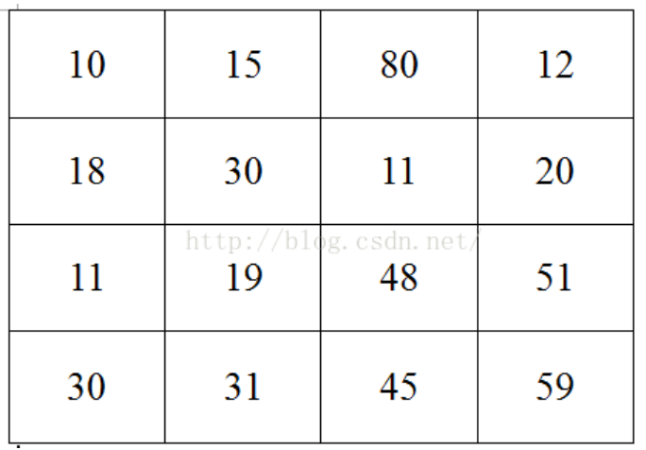
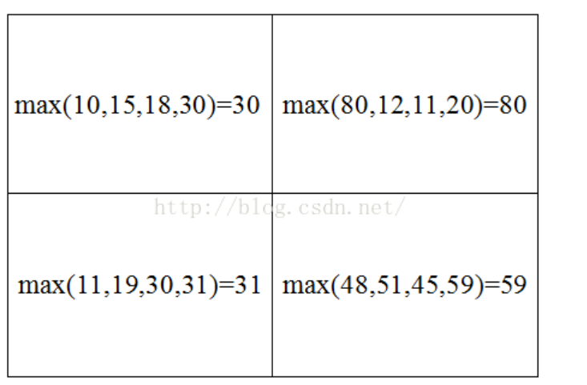
Pooling-最大池化

Slide 11
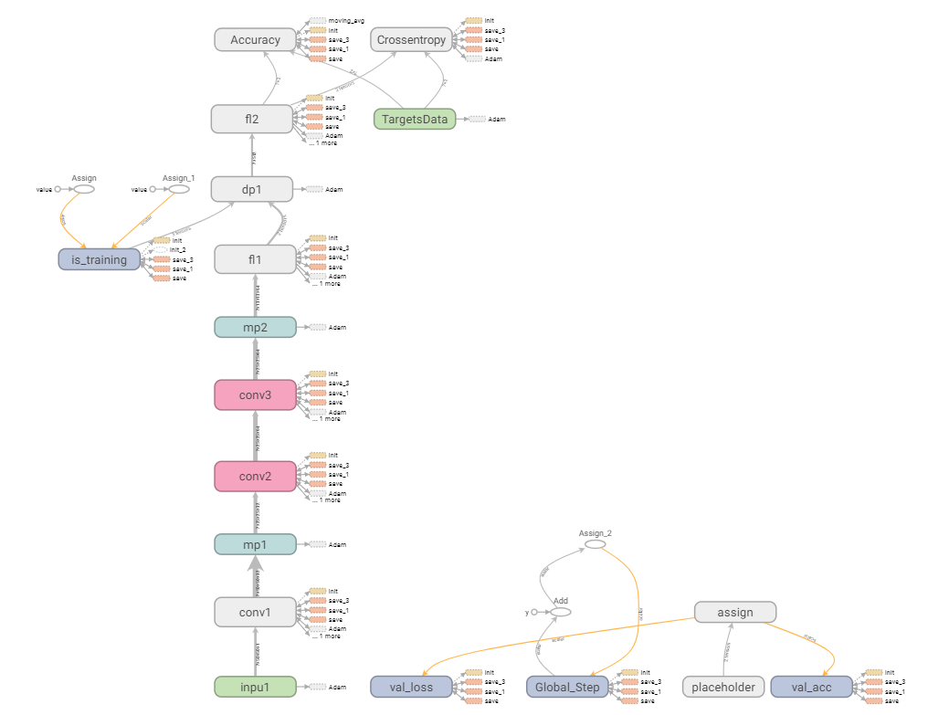


Slide 12
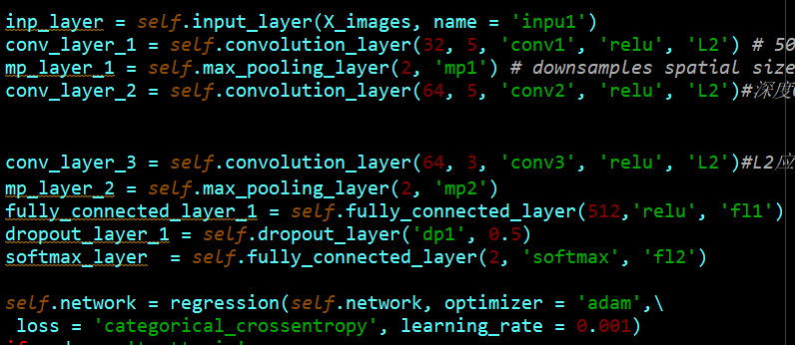
读取hdf5数据集：
h5f = h5py.File('../data/train.h5', 'r')
X_train_images = h5f['X']
Y_train_labels = h5f['Y']
定义神经网络结构：

